Slide 1


SENSOR DE HUMEDAD DE SUELO CON ARDUINO
@danite.dev

Slide 2
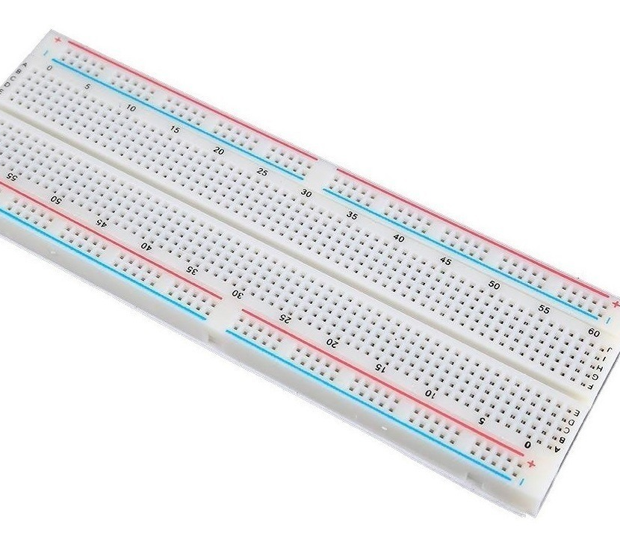
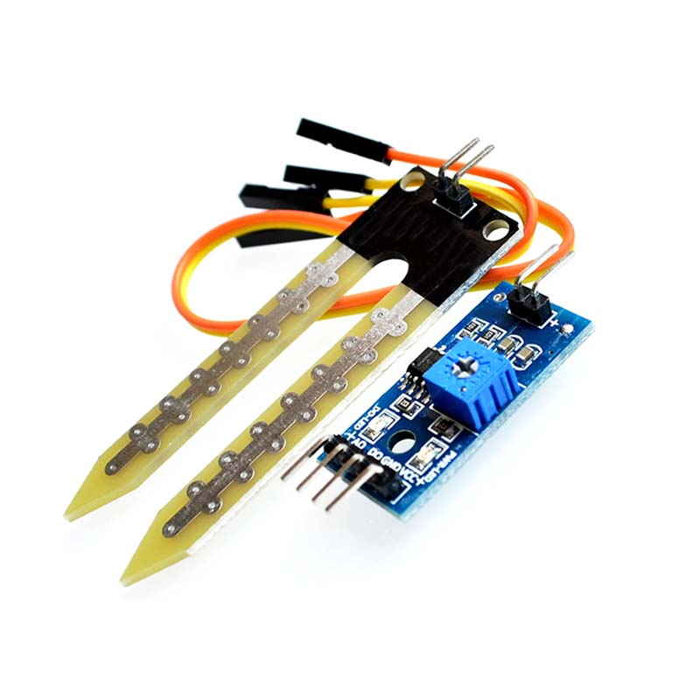
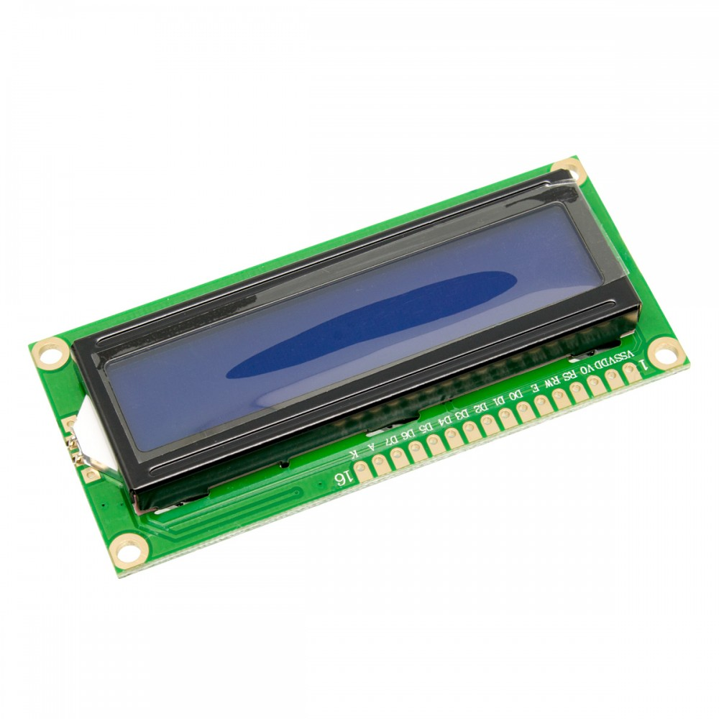
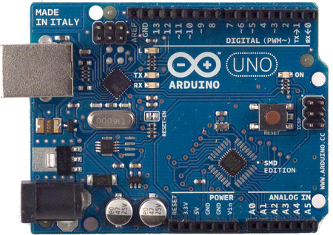
MATERIALES
PLACA DE PRUEBAS
ARDUINO UNO
PANTALLA LCD
SENSOR DE HUMEDAD DE SUELO
CABLES

Slide 3
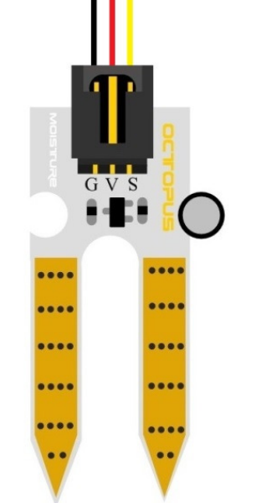
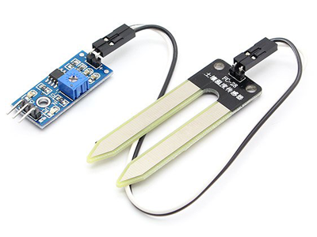
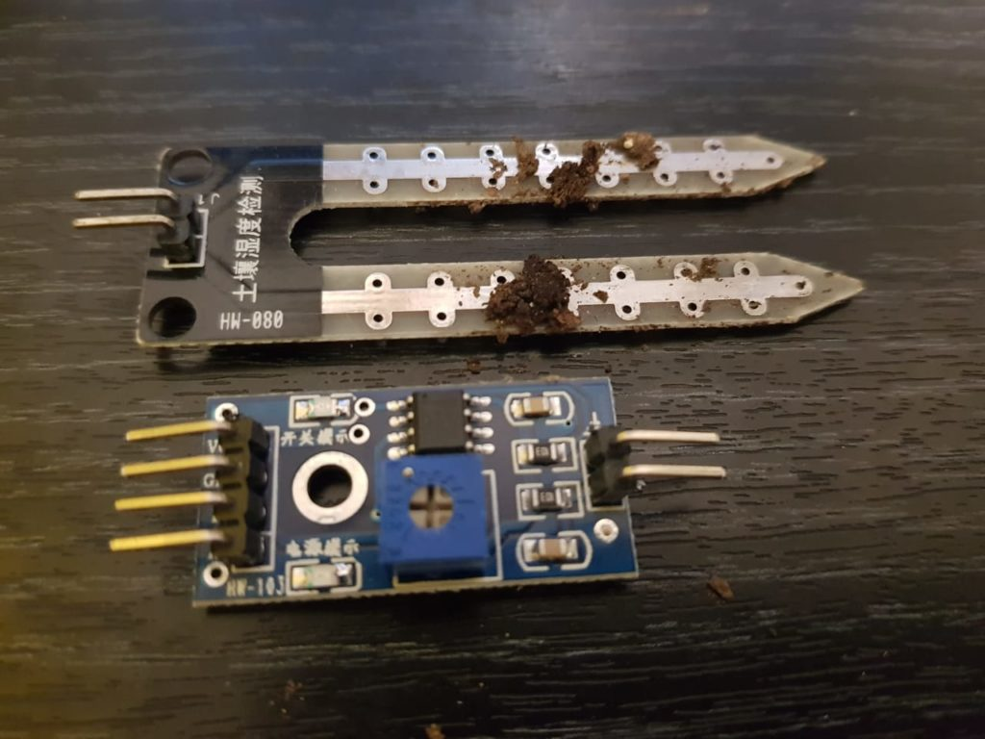
SENSOR DE TEMPERATURA DE SUELO
El Sensor de humedad de Suelo permite medir de forma sencilla la humedad del suelo por medio de 2 electrodos resistivos. Compatible con Arduino, PIC, ESP8266/NodeMCU/NodeMCU-32. El sensor es ideal para monitorear el nivel de humedad de tus plantas y así recordar cuando necesitan ser regadas o incluso para realizar un sistema totalmente automatizado de riego añadiendo una válvula o una bomba de agua. Si el sistema se conecta a internet podríamos controlar/monitorear nuestro jardín desde cualquier lugar del mundo!
Existen varios modelos higrómetros de tierra, pero aquí vamos a utilizar cualquiera de estos 3 modelos: HW-080, YL-69 o FC-28, que básicamente son el mismo sensor, hay que tener muy presente los pines del módulo comparador ya que pueden ser diferentes al del ejemplo. Son frecuentemente utilizados en sistemas de riego

Slide 4
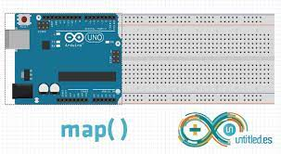

Función map()
Esta función es bastante empleada en los proyectos de Arduino, ya que nos permite «hacer equivalencias» entre diferentes rangos.

Slide 5
